Slide 1



ZIKA PET
João Paulo
Gabriel Haddad
Matheus Pimenta

Slide 2
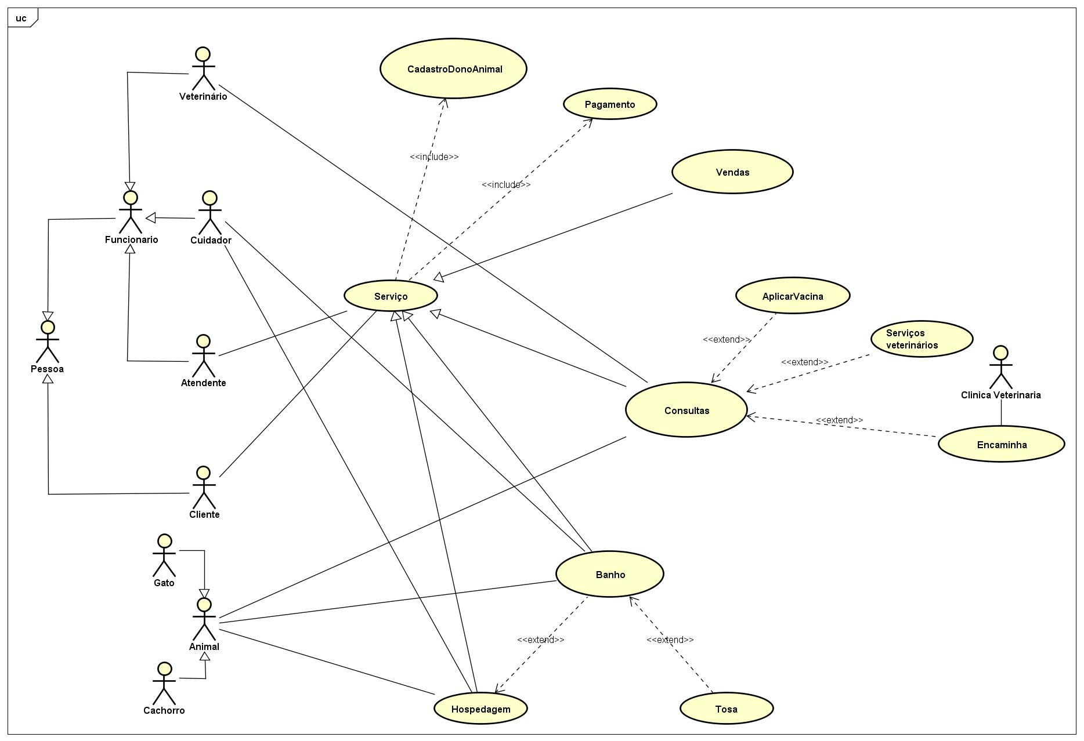
Diagrama de casos de uso (DCU)

Slide 3
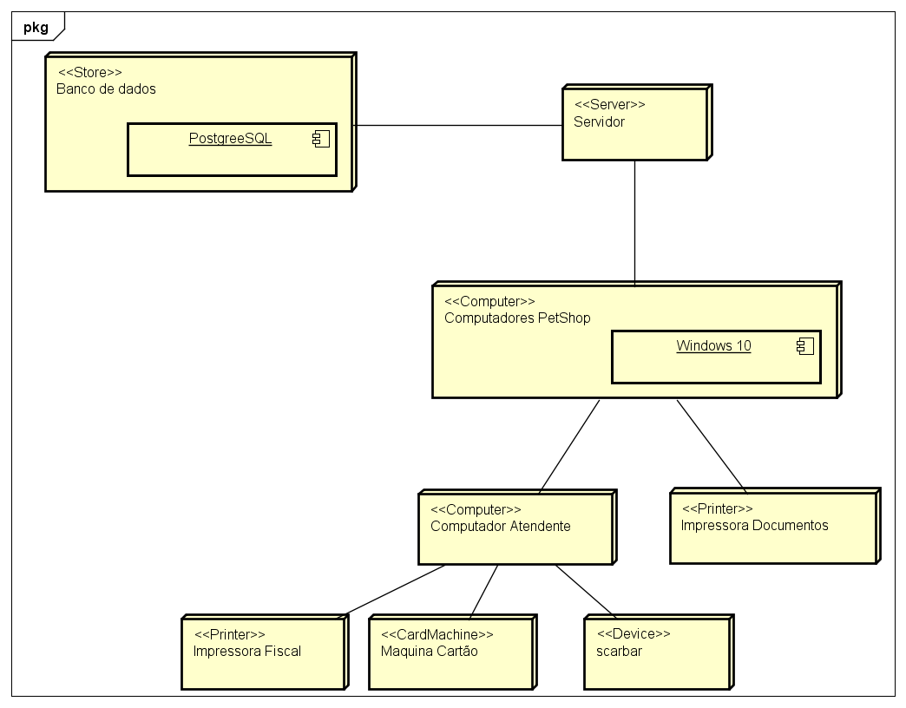
Diagrama de Implantação

Slide 4
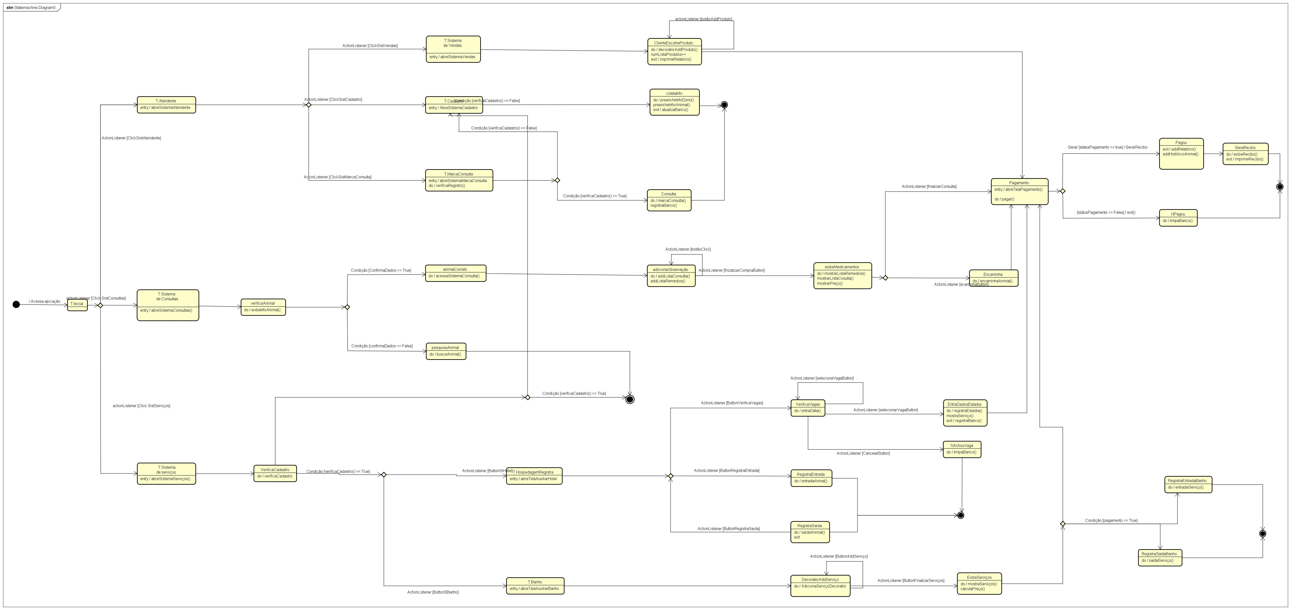
Diagrama de estados

Slide 5
Diagrama de Classe (DC) e sequência (DS)
Banho
Cadastro
Hotel
Pagamento
Venda

Slide 6
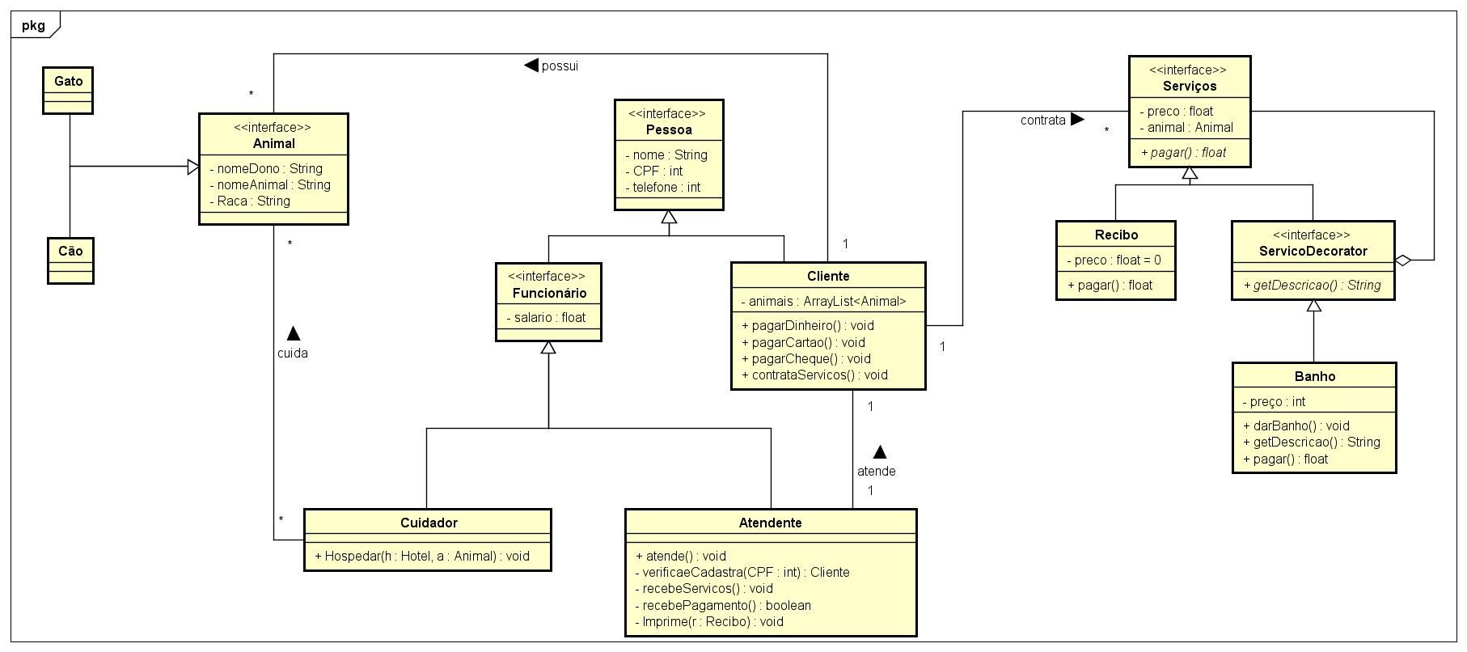
DC - Banho

Slide 7
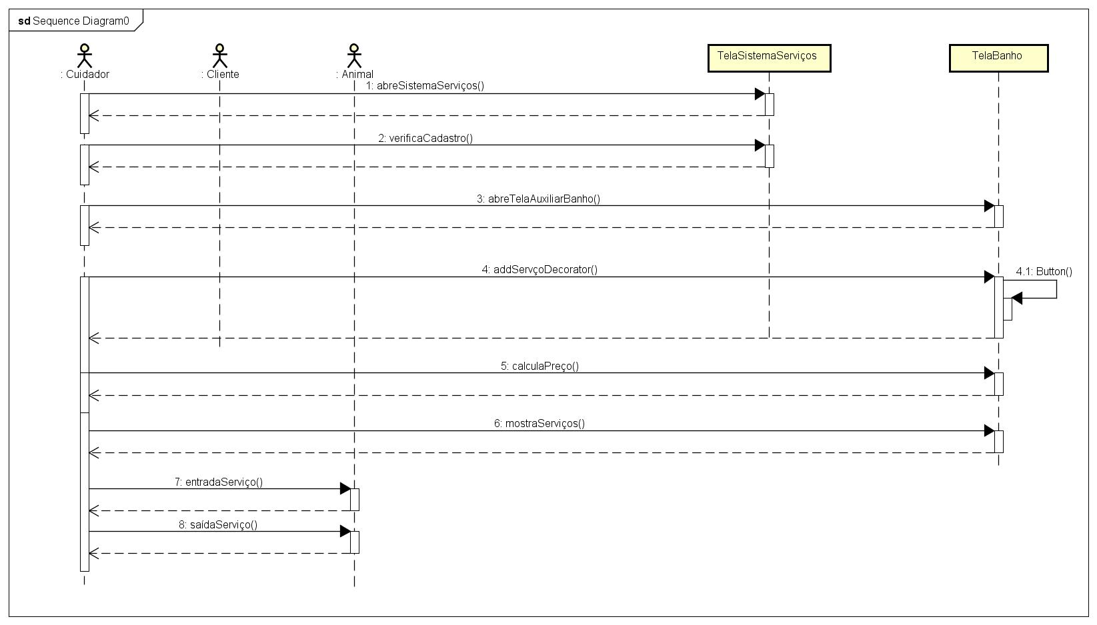
DS - Banho

Slide 8
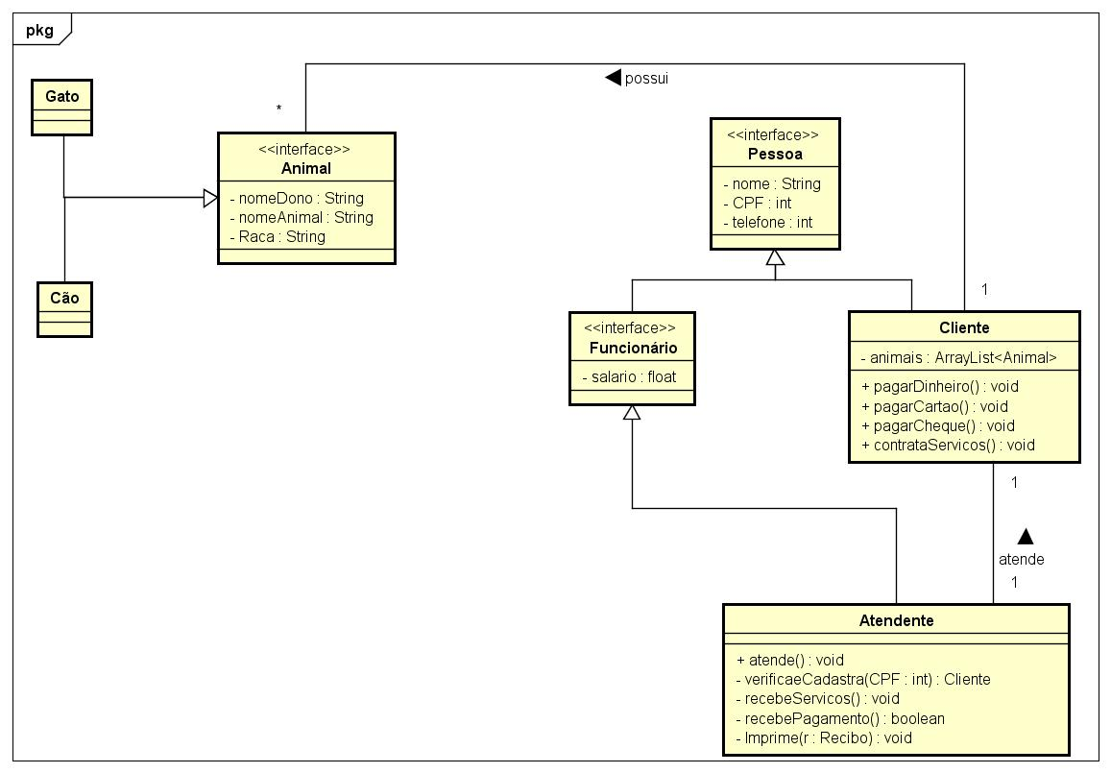
DC – Cadastro

Slide 9
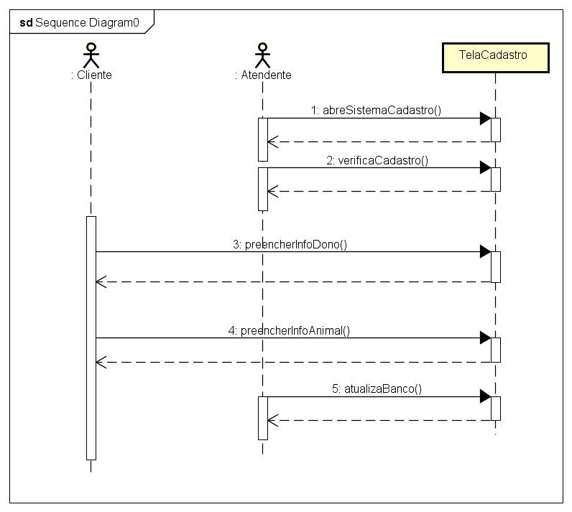
DS – Cadastro

Slide 10
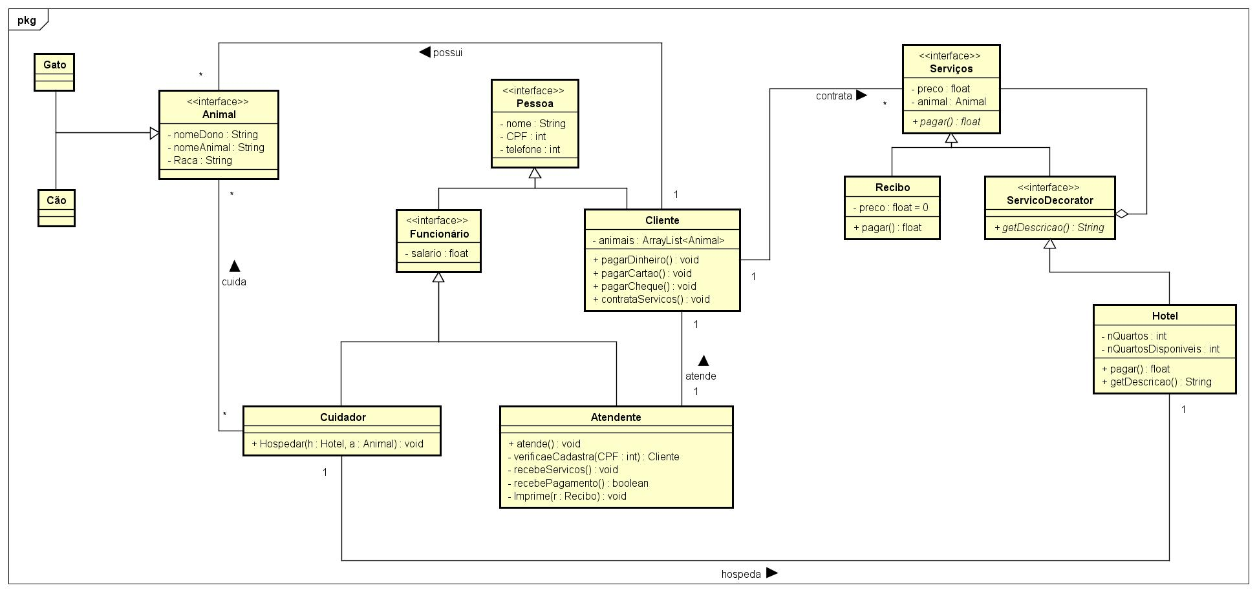
DC – Hotel

Slide 11
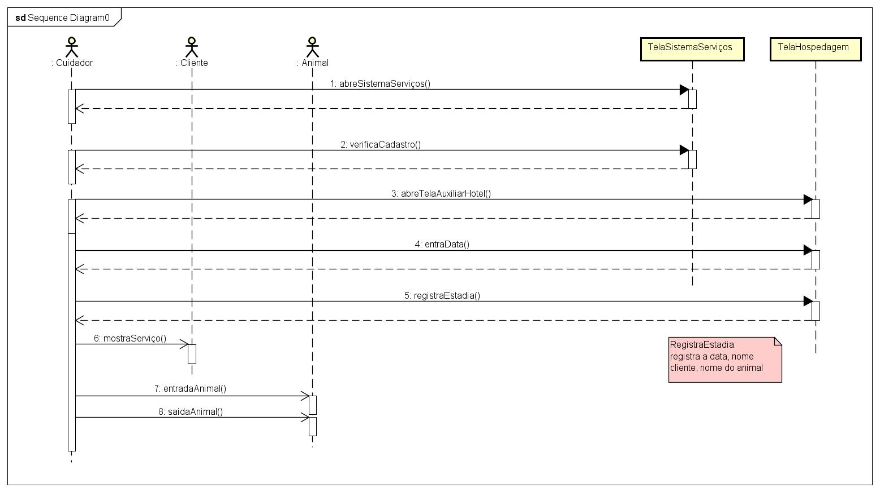
DS – Hotel

Slide 12
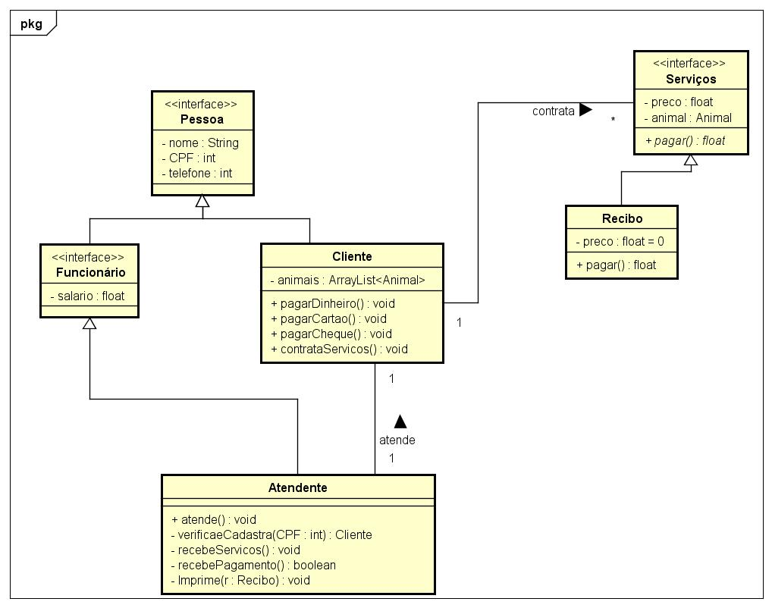
DC – Pagamento

Slide 13
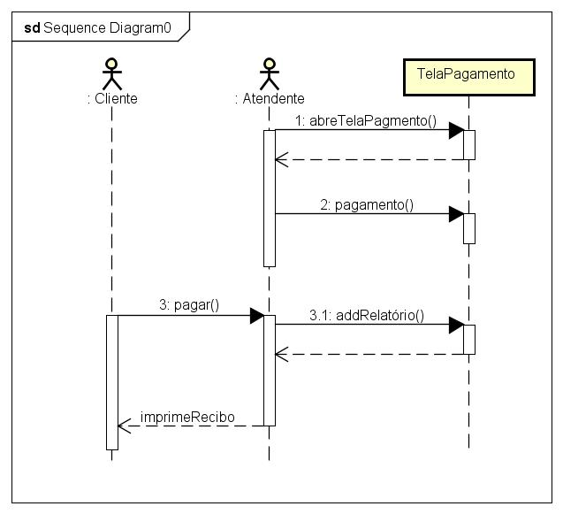
DS – Pagamento

Slide 14
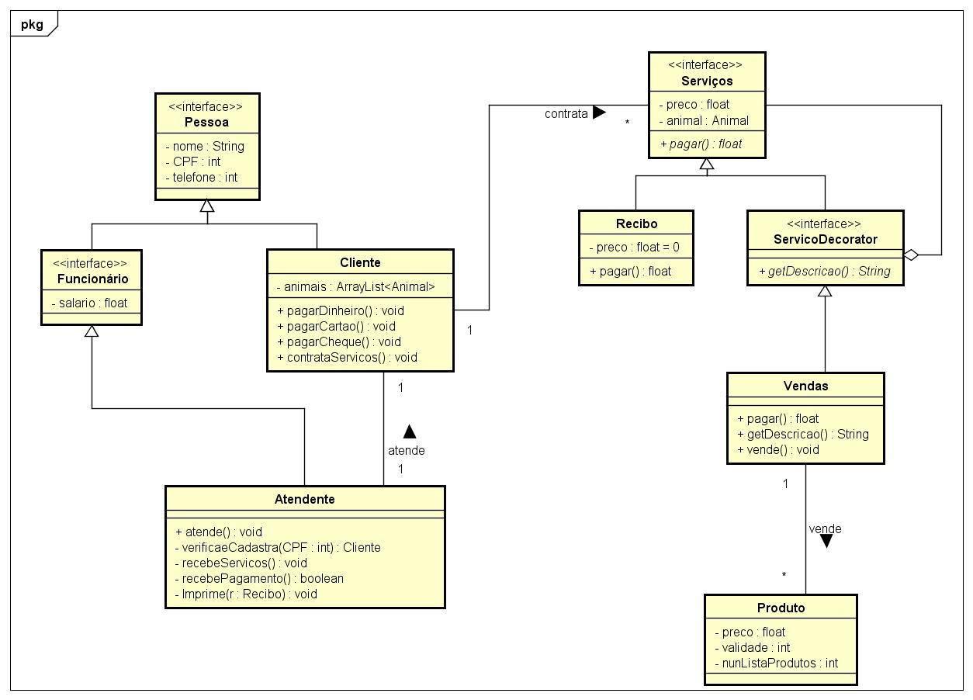
DC – Venda

Slide 15
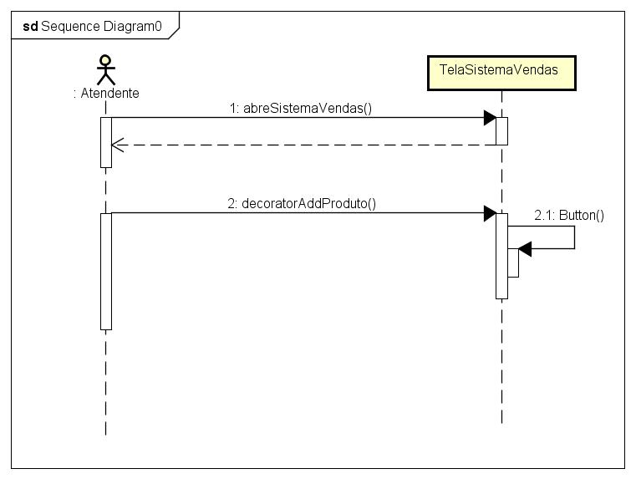
DS – Venda

